Slide 1
المراجعة:أ. امنه ورهف | الإعداد : امنة ظافر الكتبي- رهف العساف | بناء جسر بثلاثة مكعبات أو أكثر. | الهدف
الفئة العمرية: 8/9 | مستوى الشدة: متوسطة | فئة الإعاقة : الاعاقة الذهنية | بيانات الهدف
درس : فضول حمد حمد طفل ذكي جداً ويحب المغامرة، حلمه دائماً ان يخترع أداة تفيد دولته التي يعيش فيها ليشكرها ذات يوم كان أحمد في سيارة مع والده فكان هنالك ازدحام شديد للسيارات فقال والده: يجب عليهم تغيير الدوار إلى جسر. وهنا سأل أحمد والده: وما هو الجسر يا أبي فقال له يكون عباره عن ممر يستخدمه للعبور من مكان إلى آخر بينهما عائق. شعر أحمد بالفضول وذات يوم وجد قطته خائفة من العبور على بركة ماء سببتها الأمطار فتذكر كلام والده عن الجسر فقرر أن يجرب بناء جسر على البركة لكي يساعد قطته على عبور، جلب حمد بعض الحجارة ووضعها على الارض متفرقه، بعدها وضع فيق الحجارة بعض الاخشاب لكي يصنع المرر التي ستمر منه قطته، وهكذا اجتازت القطة البركة بكل سهوله واستطاعت الذهاب الى ابنائها. الأنشطة الصفية: 1- يبني جسر من مكعبات بشكل افقي بمساعدة المعلم ويمكن ان يرقم المعلم المكعبات 2- يقوم الطالب ببناء جسر مطابق للصور في البطاقات كخطوة أولى للتعرف على أشكال مختلفة للجسر. 3- يستخدم الطالب العصي الخشبية والأكواب لمساعدة الحيوانات على المشي في جسر مستقيم. 4- يستخدم الطالب مكعبات خشبية مختلفة الحجم والشكل ليساعد الدببه على تعدي النهر من خلال بناء جسر متماسك 5- يصنع الطالب جسر ويستخدم النقود المعدنية (الدرهم الإماراتي) لصنع جسر متوازن وقوي يمكنه تحمل الأثقال |  |  | كتاب الطالب

Slide 2
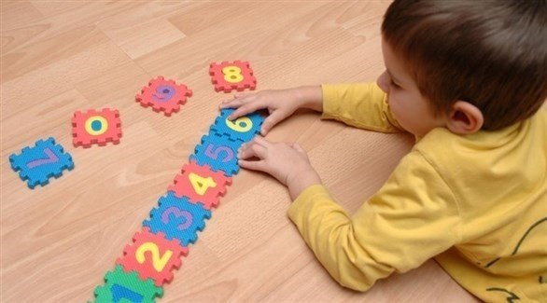
1- يبني جسر من مكعبات بشكل افقي بمساعدة المعلم ويمكن ان يرقم المعلم المكعبات

Slide 3
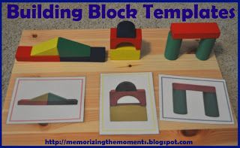
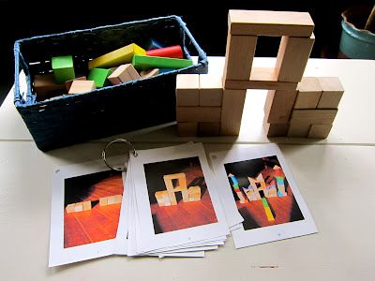
2- يقوم الطالب ببناء جسر مطابق للصور في البطاقات كخطوة أولى للتعرف على أشكال مختلفة للجسر

Slide 4
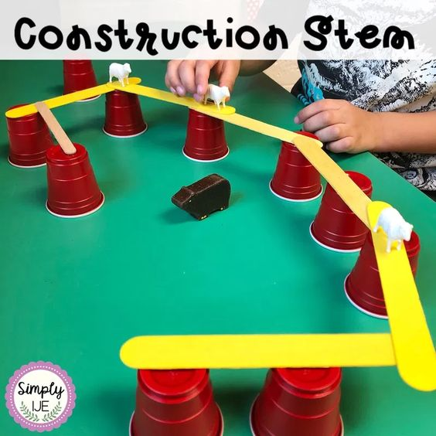
3- يستخدم الطالب العصي الخشبية والأكواب لمساعدة الحيوانات على المشي في جسر مستقيم.

Slide 5
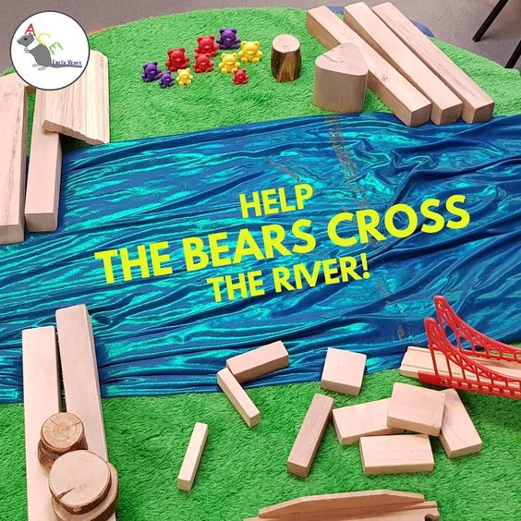
4- يستخدم الطالب مكعبات خشبية مختلفة الحجم والشكل ليساعد الدببه على تعدي النهر من خلال بناء جسر متماسك

Slide 6
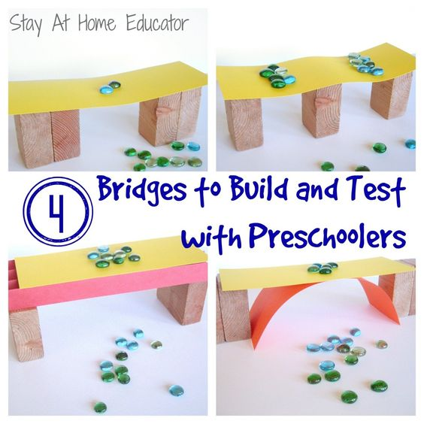
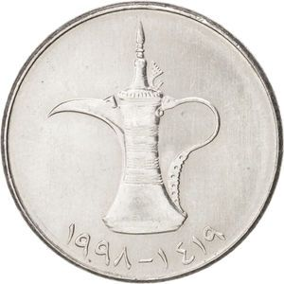
5- يصنع الطالب جسر ويستخدم النقود المعدنية (الدرهم الإماراتي) لصنع جسر متوازن وقوي يمكنه تحمل الأثقال

Slide 7
الحصة الدراسية: الهدف الرئيسي: أن يستطيع الطالب بناء برج جسر من قطعتين كبيرة 1- قراءة الدرس بطريقة معبرة للطلبة عدة مرات مع الإشارة إلى الصور في كتاب دليل الطالب 2- تنفيذ التمارين والأنشطة الصفية في كتاب دليل الطالب. النشاط الرياضي: مسابقة بناء جسر من المكعبات النشاط الفني: صنع برج جسر من ورقة نشاط موسيقي: https://m.youtube.com/watch?feature=youtu.be&v=cFj_5Roiuvk | دليل للمعلم
طلب من الاسره على الطالب بناء جسر من مكعبات | الواجب المنزلي
لعبة بجهاز الايباد بناء جسر من مكعبات (toon blast) | تمارين الكترونية
متوسط : ان يستطيع الطالب بناء برج جسر من قطعتين الجيد: ان يبني الطالب برج جسر ويطابق بنفس الون مرتفع: ان يعد ويني برج جسر من واحد الى 10 بدون مساعدة | التقييم

